Slide 1
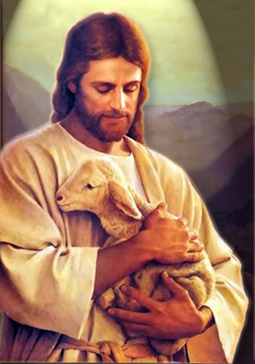
Lección 07
17 febrero 2024
TU AMOR ES GRANDE HASTA LOS CIELOS
TEXTO CLAVE: Salmo 57:9, 10
Escuela Sabática – 1° Trimestre de 2024

Slide 2

I. OBJETIVO: ¿Qué aprender?
Que, seas un discípulo misericordioso, porque esa es la voluntad de Dios.
APRENDIZAJE POR NIVELES:
SABER entender que Dios es misericordioso para siempre.
SENTIR el deseo de ser misericordioso como Dios.
HACER la decisión de cultivar el rasgo de un carácter misericordioso.

Slide 3
EL MÉTODO, O ESTRATEGIA M.: ¿Cómo aprender?
¿Qué camino seguir con el alumno?
1° MOTIVA: ¿Qué debo SER?
Motivar el logro de una capacidad, un aprendizaje; a SER semejante a Cristo Jesús en su carácter.
2° EXPLORA: ¿Qué debo SABER?
Buscar información, con preguntas, procesarlo, comprender, sintetizar y generalizar.
3° APLICA: ¿Qué debo SENTIR?
Sentir el deseo de aplicar los conocimientos descubiertos en la vida.
4° CREA: ¿Qué debo HACER?.
Tomar la decisión de crear oportunidades para vivir lo aprendido y compartirlas.

Slide 4
LA ESTRATEGIA METODOLÓGICA.
¿Qué recomendación nos da Dios?
“La escuela sabática, cuando es bien dirigida, es uno de los grandes instrumentos de Dios para traer almas al conocimiento de la verdad. No es el mejor plan que solo los maestros hablen. Ellos deberían inducir a los miembros de la clase a decir los que saben. Y entonces el maestro, con pocas palabras y breves observaciones o ilustraciones debería imprimir la lección en sus mentes.” (Consejos sobre la Obra de la Escuela Sabática, 128)
“Cada ser humano, creado a imagen de Dios, está dotado de un facultad semejante a la del Creador: la individualidad, la facultad de pensar y hacer… que sean pensadores y no meros reflectores de los pensamientos de otros… dirigirlos a las fuentes de la verdad, a los campos abiertos a la investigación en la naturaleza y en la revelación.” (Educación 17)

Slide 5

II. MOTIVAR: ¿Cómo despertar interés y cómo enseñar?
Con preguntas motivadoras, presentando necesidades y casos de la vida:
¿Qué motivó al salmista a agradecer a Dios y confiarle?
¿La misericordia de Dios hace que busquemos el perdón divino?
¿Qué debemos hacer al recordar las misericordias de Dios?

Slide 6
III. EXPLORA: 1.¿Qué motivó al salmista a agradecer a Dios y confiarle? Salmo 136:1, 7, 16
Su amor eterno hacia a los humanos, el amor del Dios Creador, Sustentador y Redentor. Dios como Creador y Redentor nos sostiene y nos salva de nuestras dificultades.
El salmista dice: “Dad gracias al Señor, porque es bueno, porque su amor es para siempre… al que hizo el sol para alumbrar el día… al que pastoreó a su pueblo por el desierto.” (Sal. 136:1, 7, 8, 16)
“La misericordia de Dios en la creación y en la historia debería inspirar a su pueblo a permanecer fiel a su pacto. ‘Porque su amor es para siempre’ se repite 26 veces en este salmo 136.”(GEB 72)

Slide 7
2. ¿La misericordia de Dios hace que busquemos el perdón divino? Salmo 51:1- 10
Sí, su misericordia nos motiva acercarnos a Dios y pedirle perdón y purificación del corazón.
Todos deseamos limpieza en nuestro corazón y paz en nuestro ser. Dios nos dice: “Venid, aunque vuestros pecados sean como la grana, cómo la nieve serán emblanquecidos. Aunque sean rojos como el carmesí, vendrán a ser como blanca lana.” (Isa. 1:18)
“El rey David derrama su corazón ante el Señor para pedirle perdón de los pecados durante los momentos espiritualmente más oscuros de su vida… David pide purificación con hisopo, (Sal. 57:7) .”(GEB 73)

Slide 8
3. ¿Qué debemos hacer al recordar las misericordias de Dios? Salmo 103:1- 8
Alabarle, como lo afirma el salmista: “¡Alaba alma mía, al Señor, y alabe todo mi ser su santo Nombre!” (Sal. 103:1)
“No alabar a Dios significa olvidar todos sus beneficios, no apreciar los dones de Dios. Únicamente quien alaba no olvida.” (GEB 77).
“¿Cómo debe responder el hombre a la bondad de Dios? En primer lugar, bendiciendo al Señor. (Sal. 103:1, 2, RVR 1960) Dios bendice a las personas confiriéndoles el bien y las personas bendicen a Dios alabando el bien que hay en él. En segundo lugar, al recordar todos sus beneficios. ”(GEB 76)
Notes:
.

Slide 9

IV. APLICA:
¿Qué debo sentir al recibir estos conocimientos?
Deseo de confiar en Dios y alabarle, porque su misericordia es para siempre.
¿Deseas confiar en el Dios misericordioso?
¿Cuál es tu decisión?
V. CREA: ¿Qué haré para compartir esta lección la próxima semana? Crear oportunidades para compartir contando los beneficios que hizo a la humanidad como Dios Creador, Redentor y Sustentador. Amén

Slide 10
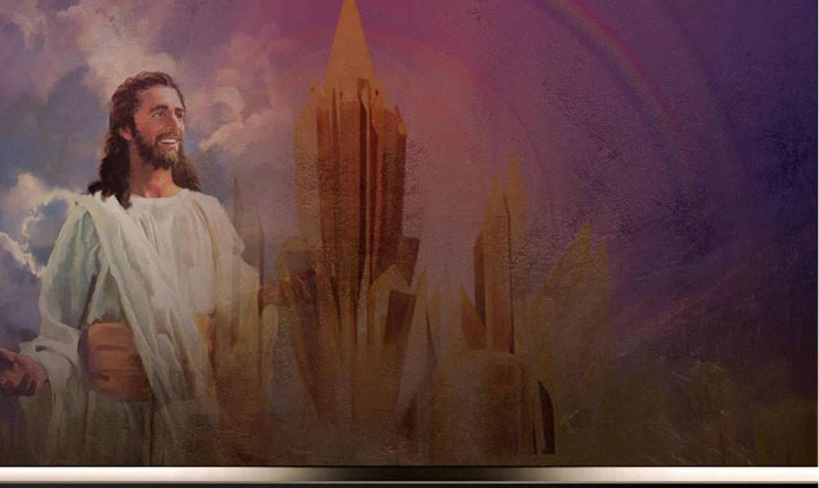

Créditos
DISEÑO ORIGINAL
Lic. Alejandrino Halire Ccahuana
http://decalogo-janohalire.blogspot.com/p/escuela-sabatica.html
Distribución
Recursos Escuela Sabática ©
Para recibir las próximas lecciones inscríbase enviando un mail a:
www.recursos-biblicos.com
Asunto: Lecciones en Powerpoint
RECURSOS ADVENTISTAS
Recursos gratuitos
http://decalogo-janohalire.blogspot.com/
https://www.slideshare.net/ahalirecc
Recursos
Escuela Sabática

